Slide 1

毕业论文答辩
Mini-OLAP系统
push based 查询编译及流水线代码优化
指导教师
答辩人

Slide 2
1
项目介绍
目录
2
系统设计与实现
CONTENTS
3
实验分析
4
总结回顾

Slide 3
01
项目介绍

Slide 4
项目介绍
项目背景
主要问题
项目内容
数据库查询处理瓶颈：由硬件IO速度转变为处理器利用率
优化重点：数据查询任务处理速度
经典数据查询技术：火山迭代器模型
效率低下：存在大量指令处理、内存访问、使用解释执行
理论基础：学术界前沿数据库查询技术和架构思想
实现技术：查询编译和向量化执行等
项目结果：高效进行数据查询处理的数据库系统
关键词：数据库，数据查询，查询编译，流水线
Notes:
随着硬件设备和现代处理器的发展，数据库查询的瓶颈逐步由硬件IO速度变为处理器利用率，与此同时，日益普遍的数据分析业务需要更快的数据查询速度
然而，经典数据查询技术使用火山迭代器模型，它使用解释执行的方式实现，耗费大量处理器时间用于指令处理，导致了较低的查询效率
因此，我们结合学术界前沿的查询技术和架构思想，利用查询编译和向量化执行等技术，实现了一个能高效完成数据查询处理的数据库系统

Slide 5
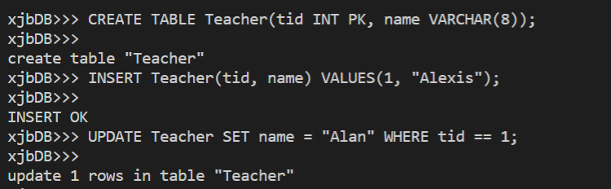
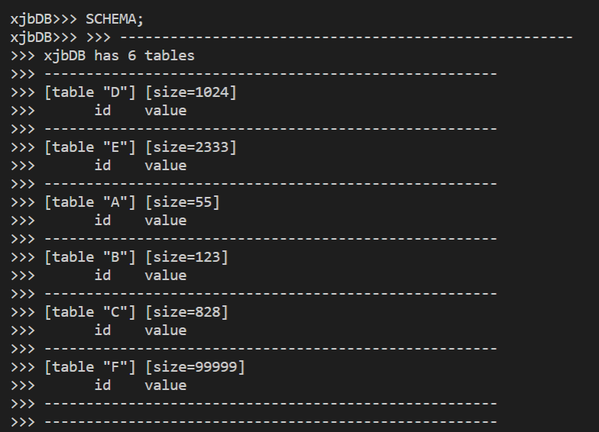
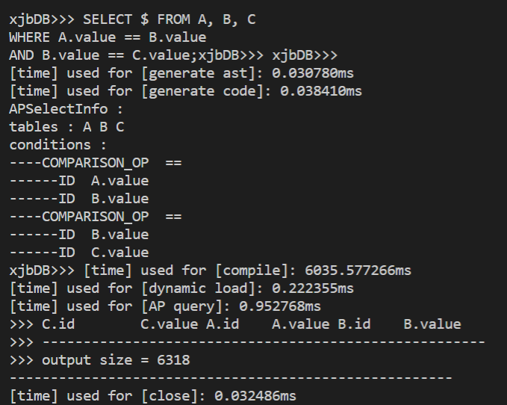
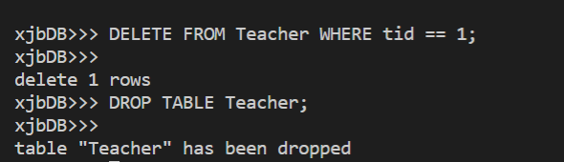

运行展示
Notes:
这里是几个项目运行截图，项目实现了一个包括TP模式和AP模式的简单数据库，提供了增删改查等基本功能。
右边的图是数据查询时的调试信息

Slide 6
系统架构
TP (Transaction Processing)
增删改等
TP 执行
控制台输入
TP 生成
1.词法分析
2.文法分析 LALR
3. 生成结构体/AST
TP 查询
算子并行化
where树访问
merge/loop join
查询
数据库后端获取SQL
控制台输出
AP (Analytical Processing)
AP 代码生成
词法分析
文法分析 LALR
生成AST并优化
生成代码
AP 执行
流水线切割
向量化基础设施
Hash Join优化
并发执行
编译，加载
Notes:
这是项目的流程架构图。
TP模式是我们此前参与完成的课程项目，我们在完善TP模式的基础上，完成了AP数据库的开发。
开发工作分为2部分：codegen和execution。codegen部分由我完成，主要为查询编译；execution部分由任思远同学完成，主要为向量化执行
项目中由我负责的部分大致如图所示，包括TP和AP两个模块

Slide 7
02
系统设计与实现

Slide 8
系统设计与实现
本部分内容按以下顺序展开：
TP与AP模式的关系
TP模式文法产生式
TP流程示例
两种数据查询技术的对比
AP模式文法产生式
AP流程示例

Slide 9
TP与AP模式的关系
增删改等
TP
1.词法分析
2.文法分析 LALR
3. 生成结构体/AST
流程概括如下：
从后端获取SQL语句
通过词法分析获取Token序列
根据文法产生式进行文法分析
各模式进行相应处理
将处理结果转交后端继续流程
查询
数据库后端获取SQL
AP
词法分析
文法分析
生成AST
生成代码
编译加载
只有词法分析过程在两模式中是完全相同的。
文法分析的代码根据项目的产生式及语义过程使用RulesTranslator项目生成。
Notes:
首先介绍一下TP与AP模式的关系
TP模式负责增删改查等事务处理，侧重实现功能，同时方便与AP模式进行实验对照，证明工作的有效性
AP模式是论文的核心，着力提升数据查询效率。
他们的流程概括如下：获取sql语句，词法分析，文法分析，进行相应处理，转交处理结果到任思远同学的exec部分

Slide 10
TP模式文法产生式
sqlStatement := ddlStatement | dmlStatement | “SHOW" | “SCHEMA" | "EXIT" | "SWITCH";
ddlStatement := createTable | dropTable;
dmlStatement := selectStatement | insertStatement | updateStatement | deleteStatement;
… …
dataType := "INT" | "CHAR" "(" positiveNum ")" | "VARCHAR" "(" positiveNum ")";
columnConstraint := "NOT_NULL" | "DEFAULT" expressionAtom | "PRIMARY_KEY" | "REFERENCES" tableName;
… …
selectElements := "$" | expressionAtom [{"," expressionAtom}*];
… …
expressionAtomOp := expressionAtom {"*"|"/"|"%"|"+"|"-"} expressionAtom;
… …
comparisonOperator := "==" | ">" | "<" | "<=" | ">=" | "!=";
logicalOperator := "AND" | "OR";
Notes:
然后介绍一下TP模式的产生式。
大致上是sql的子集
有几个需要注意的地方
首先是添加了用于在两模式间切换的SWITCH关键字
提供创建删除表，增删改查功能
支持的数据类型包括INT CHAR VARCHAR
另外，方便起见，对关键字做了一些改动
通配符 dollar $
（各数据类型的物理存储方面后端负责

Slide 11
TP流程示例
词法分析
语法分析
生成AST
SELECT A.id, A.value, B.value
FROM A, B, C
WHERE B.value == C.value
AND A.id == B.id
AND A.id > 1
AND A.value > 42
AND B.value <233
AND C.id < 666;
keyword: "SELECT"
identifier: A
keyword: "."
identifier: id
keyword: ","
identifier: A
keyword: "."
identifier: value
keyword: ","
identifier: B
keyword: "."
identifier: value
keyword: "FROM"
identifier: A
keyword: ","
… …
keyword: "."
identifier: value
keyword: ">"
numeric: (int)42
keyword: "AND"
identifier: B
keyword: "."
identifier: value
keyword: "<"
numeric: (int)233
keyword: "AND"
identifier: C
keyword: "."
identifier: id
keyword: "<"
numeric: (int)666
Notes:
下面用一条sql语句介绍TP模式数据查询的实现流程
这条SQL语句之后也会在AP数据查询中使用
不展开具体实现，主要介绍流程，具体实现在论文中有详细说明
首先是词法分析，将获得的字符串分割为token序列
对于左边的sql语句，处理得到右侧的token序列
冒号前为token类型，冒号后为token值
例如 select的类型为关键字，A为标识符
（debug模式下控制台输出

Slide 12
TP流程示例
词法分析
语法分析
生成AST
log_AND
SELECT A.id, A.value, B.value
FROM A, B, C
WHERE B.value == C.value
AND A.id == B.id
AND A.id > 1
AND A.value > 42
AND B.value <233
AND C.id < 666;
log_AND
comp_LE
C.id 666
log_AND
comp_LE
B.val 233
log_AND
comp_GE
A.val 42
ProjectOp
log_AND
comp_GE
A.id 1
FilterOp
JoinOp
comp_EQ
B.val C.val
comp_EQ
A.id B.id
TableOp
TableOp
TableOp
Notes:
然后是语法分析与查询树的生成，他们是同步进行的
对上一步的token序列根据TP产生式进行语法分析，随着规约的进行，逐步构建查询树
首先根据select子句生成project结点，然后根据from子句生成table结点，并生成join结点
最后根据where子句生成fitler结点和条件树，条件树的构建是这样自底向上完成的
执行时，自底向上处理查询树，首先对所有数据表进行连接，然后用filter遍历过滤结果中的每一行
过滤时，自顶向下，从根结点开始递归调用，在叶子结点时从物理行中获得实际值，并逐级向上返回过滤结果
这个过程解释执行，存在大量指针转换和内存访问，filter结点过滤完成后，由project结点得到用于输出的列

Slide 13
技术对比
火山迭代器模型
代码生成和编译技术
对比分析
接口简单，易于实现
适应曾经IO速度是数据查询瓶颈的情况
解释执行，大量指令调用、内存访问、指针转换，CPU流水线不友好
实现较为复杂，逻辑不直观
适应如今查询条件，能高效利用处理器
编译执行，减少物化频率，高效利用缓存，流水线友好
火山模型便于实现，能够提升开发效率，易于维护
查询代码生成编译技术追求更高的查询效率
Notes:
刚才展示的TP数据查询，就是火山迭代器模型的实现，这里我实现的是简化版

Slide 14
AP模式文法产生式
sqlStatement := selectStatement | "EXIT" | "SWITCH" | "SHOW";
selectStatement := "SELECT" selectElements fromClause ["WHERE" expression];
selectElements := "$";
… …
columnName := "ID" "." "ID";
expression := expression "AND" expression | predicate;
predicate := expressionAtom comparisonOperator expressionAtom | expressionAtom;
expressionAtom := constantNum | "STR_LITERAL" | columnName | expressionAtomOp;
expressionAtomOp := expressionAtom {"*"|"+"|"-"} expressionAtom;
constantNum := ["-"] positiveNum;
positiveNum := "NUMBER_CONSTANT";
comparisonOperator := "==" | ">" | "<" | "<=" | ">=" | "!=";
Notes:
下面我们开始AP模式的介绍，这是AP的文法产生式，因为主要面向数据查询，所以基本是TP模式的子集

Slide 15
AP流程示例
词法分析
语法分析
生成AST
生成代码
SELECT A.id, A.value, B.value
FROM A, B, C
WHERE B.value == C.value
AND A.id == B.id
AND A.id > 1
AND A.value > 42
AND B.value <233
AND C.id < 666;
conditions:
B.value == C.value
A.id == B.id
A.id > 1
A.value > 42
B.value <233
C.id < 666
tables:
A
B
C
columns：
A.id
A.value
B.value
Notes:
然后介绍AP数据查询流程
这是跟刚才相同的sql语句
因为使用了相同的词法分析，所以得到的token序列完全相同
但语法分析的结果不再是查询树，而是3个集合、
一个是由where子句得到的条件集合，分为join条件和简单条件
一个是由from子句得到的数据表集合
最后是由select子句得到的列集合
AP模式中将语法分析和查询树的生成分离，是为了构建更好的树结构

Slide 16
AP流程示例
EmitOp
词法分析
语法分析
生成AST
生成代码
ProjectOp
conditions:
B.value == C.value
A.id == B.id
A.id > 1
A.value > 42
B.value <233
C.id < 666
JoinOp
A.Id == B.id
tables:
A
B
C
columns：
A.id
A.value
B.value
FilterOp
A.Value > 42
JoinOp
B.Value == C.value
FilterOp
A.Id > 1
FilterOp
B.Value < 233
FilterOp
C.id < 666
TableOp
A
TableOp
B
TableOp
C
Notes:
然后由这三个集合生成查询树
（这里便于展示，Op节点与TP模式相同名字，实际都是缩写，定义是不同的

Slide 17
AP流程示例
// this file is generated
#include "../include/ap_exec.h"
#include "../include/vm.h"
static DB::ap::block_tuple_t projection(const DB::ap::block_tuple_t& block) { return block; }
extern "C"
DB::ap::VMEmitOp query(const DB::ap::ap_table_array_t& tables, DB::vm::VM* vm) {
DB::ap::VMEmitOp emit;
词法分析
语法分析
生成AST
生成代码
const DB::ap::ap_table_t& T0 = tables.at(2);
const DB::ap::ap_table_t& T1 = tables.at(3);
const DB::ap::ap_table_t& T2 = tables.at(4);
DB::page::range_t rngLeft0{ 4, 4 };
DB::page::range_t rngRight0{ 4, 4 };
DB::ap::hash_table_t ht0(rngLeft0,rngRight0,8,8,false);
EmitOp
ProjectOp
DB::page::range_t rngLeft1{ 0, 4 };
DB::page::range_t rngRight1{ 0, 4 };
DB::ap::hash_table_t ht1(rngLeft1,rngRight1,8,16,true);
JoinOp
A.Id == B.id
auto pipeline0 =[&]() { … }
auto pipeline1 =[&]() { … }
auto pipeline2 =[&]() {
for(DB::ap::ap_block_iter_t it = T2.get_block_iter(); !it.is_end();) {
DB::ap::block_tuple_t block = it.consume_block();
FilterOp
A.Value > 42
JoinOp
B.Value == C.value
auto pipeline2 =[&]() {
…
auto pipeline0 =[&]() {
for(DB::ap::ap_block_iter_t it = T0.get_block_iter(); !it.is_end();) {
DB::ap::block_tuple_t block = it.consume_block();
auto pipeline1 =[&]() {
for(DB::ap::ap_block_iter_t it = T1.get_block_iter(); !it.is_end();) {
DB::ap::block_tuple_t block = it.consume_block();
emit.emit(block);
}
}
}
};
std::future<void> future2 = vm->register_task(pipeline2);
future2.wait();
return emit;
} // end codegen function
FilterOp
A.Id > 1
FilterOp
B.Value < 233
FilterOp
C.id < 666
block.selectivity_and( block.getINT({ 0, 4 }) <666);
block.selectivity_and( block.getINT({ 0, 4 }) >1);
DB::ap::join_result_buf_t join_result0 = ht0.probe(block);
for(DB::ap::ap_block_iter_t it = join_result0.get_block_iter(); !it.is_end();)
DB::ap::block_tuple_t block = it.consume_block();
block.selectivity_and( block.getINT({ 4, 4 }) <233);
block.selectivity_and( block.getINT({ 4, 4 }) >42);
ht0.insert(block);
}
ht0.build();
};
std::future<void> future1 = vm->register_task(pipeline1);
ht1.insert(block);
}
ht1.build();
};
std::future<void> future0 = vm->register_task(pipeline0);
TableOp
A
TableOp
B
TableOp
C
DB::ap::join_result_buf_t join_result1 = ht1.probe(block);
for(DB::ap::ap_block_iter_t it = join_result1.get_block_iter(); !it.is_end();) {
DB::ap::block_tuple_t block = it.consume_block();
Notes:
接着由查询树生成代码
这里对此前生成的查询树进行前序遍历，并在遍历过程中调用结点的生成函数
下面简单展示生成流程，具体实现在论文中有详细说明
当调用从Emit结点开始时，首先生成一段固定代码
然后不断向下递归调用，在达到表结点时根据表结构生成声明语句和一组流水线代码
之后向上返回到JOIN结点，并根据底层传递的结构信息生成代码，完成第一组流水线指令的生成
然后从另一子结点向下调用并生成代码，在返回到第二级JOIN结点时，完成第二组流水线指令的生成
接着开始最后一组流水线指令的生成，现在调用回到了Emit结点，完成全部的代码生成
（Projectop实际上应生成projection函数的函数体

Slide 18
AP流程示例
// this file is generated
#include "../include/ap_exec.h"
#include "../include/vm.h"
static DB::ap::block_tuple_t projection(const DB::ap::block_tuple_t& block) { return block; }
extern "C"
DB::ap::VMEmitOp query(const DB::ap::ap_table_array_t& tables, DB::vm::VM* vm) {
DB::ap::VMEmitOp emit;
const DB::ap::ap_table_t& T0 = tables.at(2);
const DB::ap::ap_table_t& T1 = tables.at(3);
const DB::ap::ap_table_t& T2 = tables.at(4);
DB::page::range_t rngLeft0{ 4, 4 };
DB::page::range_t rngRight0{ 4, 4 };
DB::page::range_t rngLeft1{ 0, 4 };
DB::page::range_t rngRight1{ 0, 4 };
DB::ap::hash_table_t ht0(rngLeft0,rngRight0,8,8,false);
DB::ap::hash_table_t ht1(rngLeft1,rngRight1,8,16,true);
auto pipeline0 =[&]() {
for(DB::ap::ap_block_iter_t it = T0.get_block_iter(); !it.is_end();) {
DB::ap::block_tuple_t block = it.consume_block();
block.selectivity_and( block.getINT({ 0, 4 }) >1);
block.selectivity_and( block.getINT({ 4, 4 }) >42);
ht1.insert(block);
}
ht1.build();
};
std::future<void> future0 = vm->register_task(pipeline0);
auto pipeline1 =[&]() {
for(DB::ap::ap_block_iter_t it = T1.get_block_iter(); !it.is_end();) {
DB::ap::block_tuple_t block = it.consume_block();
block.selectivity_and( block.getINT({ 4, 4 }) <233);
ht0.insert(block);
}
ht0.build();
};
std::future<void> future1 = vm->register_task(pipeline1);
auto pipeline2 =[&]() {
for(DB::ap::ap_block_iter_t it = T2.get_block_iter(); !it.is_end();) {
DB::ap::block_tuple_t block = it.consume_block();
block.selectivity_and( block.getINT({ 0, 4 }) <666);
DB::ap::join_result_buf_t join_result0 = ht0.probe(block);
for(DB::ap::ap_block_iter_t it = join_result0.get_block_iter(); !it.is_end();) {
DB::ap::block_tuple_t block = it.consume_block();
DB::ap::join_result_buf_t join_result1 = ht1.probe(block);
for(DB::ap::ap_block_iter_t it = join_result1.get_block_iter(); !it.is_end();) {
DB::ap::block_tuple_t block = it.consume_block();
emit.emit(block);
}
}
}
};
std::future<void> future2 = vm->register_task(pipeline2);
future2.wait();
return emit;
} // end codegen function
Notes:
这里完整展示一下刚才生成的代码
生成的查询代码将通过接口交给exec部分加载和运行

Slide 19
03
实验分析

Slide 20
实验分析
CREATE TABLE A (id PK INTEGER, value INTEGER)
-- Query 1
SELECT $
FROM A, B
WHERE A.value == B.value;
-- Query 2
SELECT $
FROM D, E
WHERE D.value == E.value;
-- Query 3
SELECT $
FROM A, B
WHERE A.value == B.value
AND B.id > 7
AND A.value * 7 + B.id * 15 - B.value > 233;
-- Query 4
SELECT $
FROM D, E
WHERE D.value == E.value
AND E.value > 40
AND D.id * E.value * 3 - D.id * D.value > 9999;
Notes:
论文中进行了多组实验，这里介绍其中一组具有代表性的实验
实验数据集是几个简单数据表，所有表的都只有id和value两项，他们包含的数据量在左边的图里标明
注意数据表DE比AB的数量级高一些
右侧是实验使用的sql查询语句，他们都包含join条件
这组实验能很好的说明TP和AP模式join性能的差距

Slide 21
实验分析
单位：ms
Notes:
这里是实验结果
上面两个图表是TP查询的用时，对比左右两个图说明随着数据增加，TP模式中JOIN查询的耗时指数增长
下图是AP的查询耗时，显然AP数据查询具有非常好的查询效率，而且数据量增加时耗时的增加也很平缓
（这里没有包含编译代码的时间

Slide 22
04
总结回顾

Slide 23
总结回顾
项目将近些年学术界前沿的数据库查询技术和架构思想进行了整合，实现了一个能够高效完成数据查询处理的数据库系统。
性能进一步优化
更多关键字支持
聚合函数、触发器
联机运行
展望
总结
Notes:
由于时间原因，项目还有一些可以进一步提升的空间

Slide 24
感 谢 观 看
指导教师
答辩人

